Slide 1
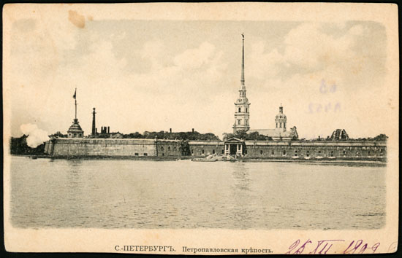
Внеклассная работа по математике и краеведению «Петербургские задачи»

Slide 2
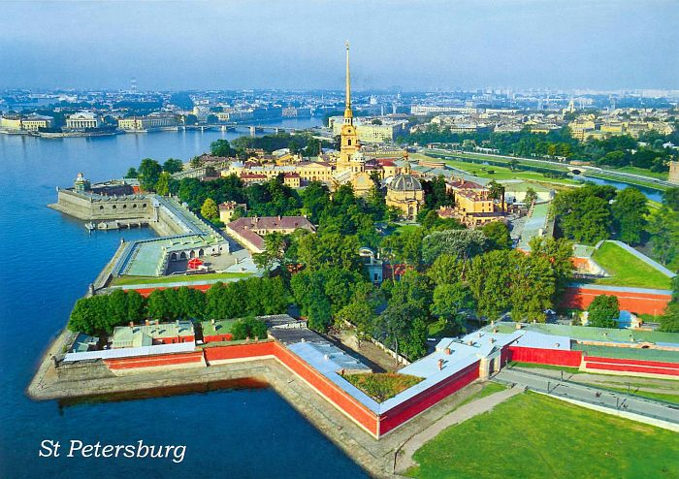
Одним из ведущих направлений формирования патриотического сознания учащихся является краеведение. Школьное краеведение помогает воспитывать у учащихся бережное отношение к природным богатствам, уважение к труду и традициям народа, любовь к родному краю и своей Родине. Знакомство со знаменитыми земляками воспитывает гордость за свою Родину, родной край.

Slide 3
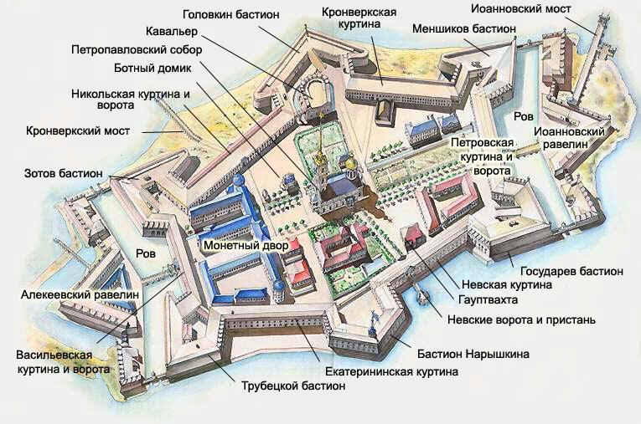
Краеведческий материал в учебно-воспитательном процессе эффективен тогда, когда он:
является источником получения новых знаний, расширения
кругозора учащихся;
- используется систематически;
- собран и обобщен при непосредственном участии школьников.

Slide 4
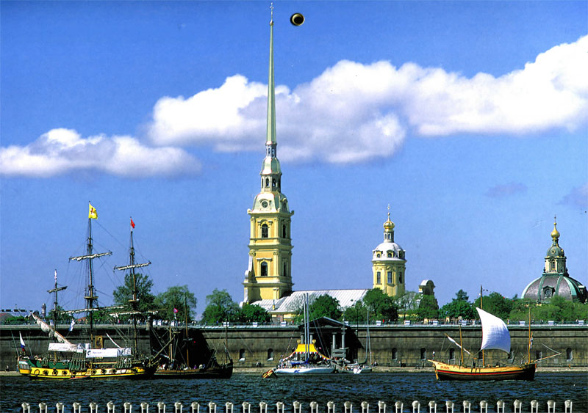
На первый взгляд, у математики и краеведения нет ничего общего. Но в краеведении очень много чисел: даты, единицы измерения длины, массы, площади и т.д., а числа - это уже прерогатива математики. Краеведческие задачи (так мы их назвали) могут быть различного содержания.

Slide 5
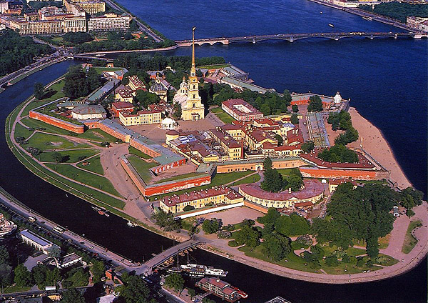
Предлагаемые задачи, содержат исторические данные. Чтобы решить эти задачи, много математики не нужно - пятиклассники и даже ученики начальной школы их решают запросто!
Решая задачи, учащиеся вспомнят или узнают впервые о многих событиях из истории Санкт-Петербурга, о его географии, о годах жизни его строителей и героев, датах возведения памятников истории, шедевров архитектуры. Ответы на все эти вопросы можно найти в справочниках, а можно, решая эти задачи.
Хотелось бы мне, чтобы учащиеся пошли вторым путем!

Slide 6
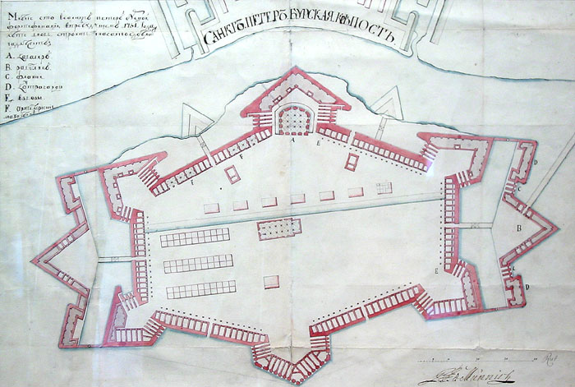
Год основания Петербурга знают все. Но попробуй все же вычислить его, если он был первым в ХYII столетии, делящимся на число 13.

Slide 7
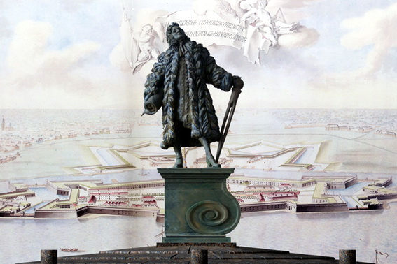
Строить свой "парадиз" Петр Первый приглашал известных зарубежных мастеров. Один из них, швейцарец по происхождению, прибыл на невские берега "к колыбели Петербурга" и стал его первым архитектором. Он умер в возрасте 64 лет, прожив в Петербурге всего на два года меньше, чем на родине. Кто этот архитектор и каковы годы его рождения и смерти?

Slide 8
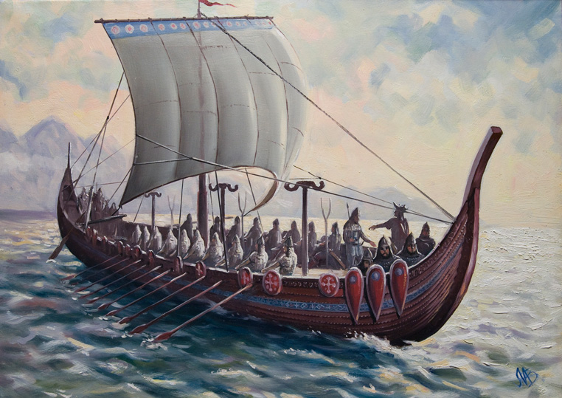
Начало Северной войны было неудачным для России - 19 ноября 1700 г. армия Петра I потерпело тяжелое поражение под Нарвой. Царь понял, что для начала борьбы с сильным противником - Швецией - необходим флот, и начал его строить. В 1701 г. на реках Волхове и Луге построили 600 стругов. Вдвое меньше судов дала небольшая Новгородская верфь на реке Поле, впадающей в озеро Ильмень, да еще половину от этого числа составили частные суда, взятые в казну на озерах и реках Приладожья. Все эти суда вошли в ладожскую флотилию Петра.
Сколько было судов в этой флотилии, начавшей летнюю "баталию" 1701 г. на Ладоге?

Slide 9
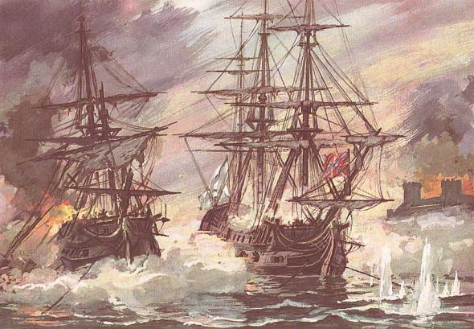
Зимой 1702 г. была заложена верфь на Сяси, реке, впадающей в Ладожское озеро, и к весне там спустили на воду 15 судов, причем фрегатов оказалось в 1,5 раза меньше, чем вспомогательных судов. Сколько судов каждого типа построили на этой верфи?

Slide 10
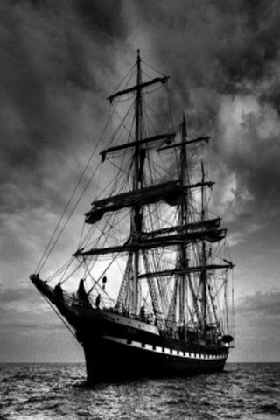
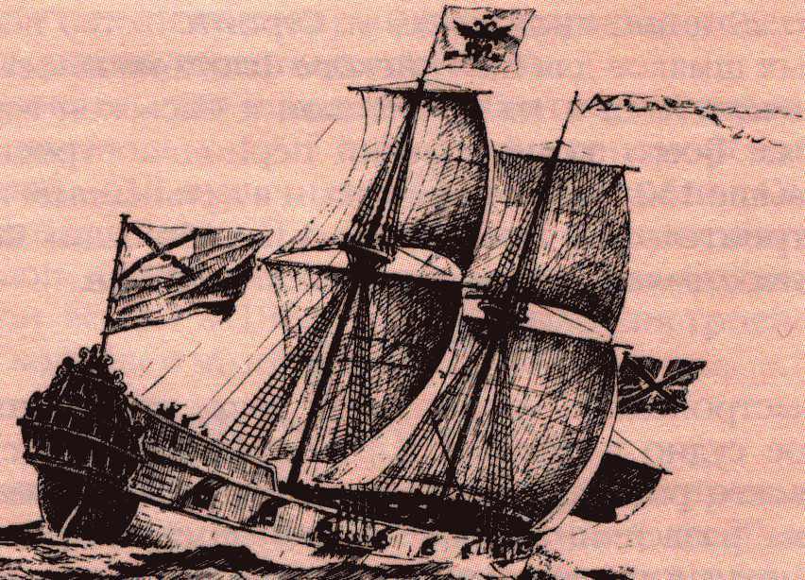
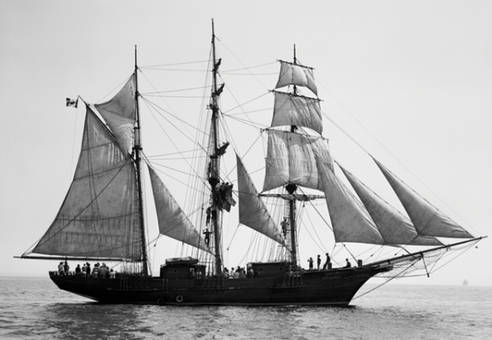
В следующем году развернулись кораблестроительные работы на Волхове и Свири, давшие фрегатов на 1 больше, построенных прошлой зимой на Сяси, и столько же галер, причем на Свирской верфи ремонтировались 4 старых фрегата. Сколько всего судов и каких типов отремонтировано и построено на Волхове и Свири, если число шняв составило 1/10 от всех судов, галер и полугалер - 2/5, бригантин столько же, сколько и полугалер, да еще 1 галиот?

Slide 11
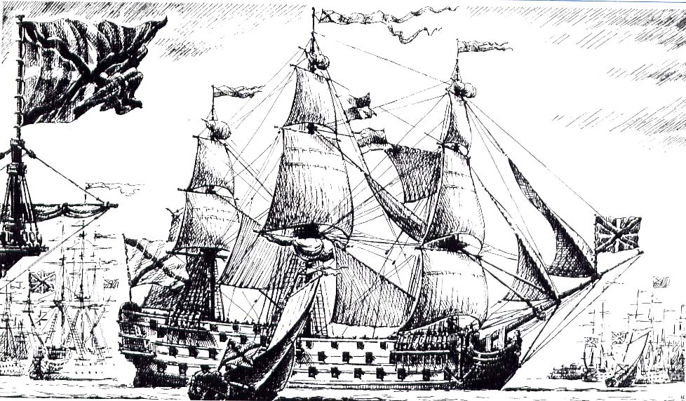
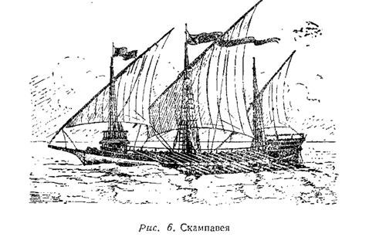
5 ноября 1704 г. начались работы по сооружению Адмиралтейской верфи в Санкт-Петербурге, и уже зимой на ней заложены первые корабли. К весне 1705 г. создается ядро Балтийского флота из 19 судов: 26 - пушечные фрегаты,
12 - пушечные корабли типа "Копорье" и 7 скампавей.
Каким было пушечное вооружение скампавей, если на вооружении флота имелось 270 пушек, а фрегатов было вдвое больше, чем кораблей типа "Копорье"?

Slide 12
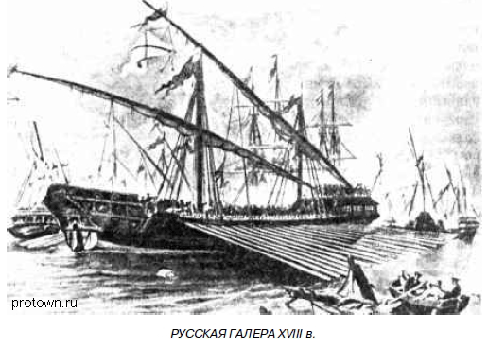
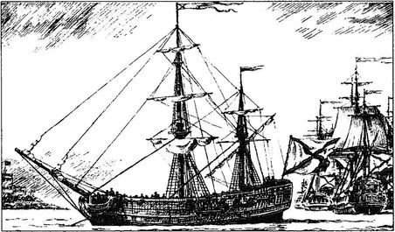
В 1708 г. эскадра Балтийского флота состояла из 28 крупных и более 300 мелких судов и базировалась у острова Гогланд. Одну половину из числа крупных судов составляли галеры и брандеры, а другую бомбардирские и линейные корабли, причем бомбардирских было в 6 раз меньше, чем линейных. Известно, что галер было столько, сколько бомбардирских кораблей и брандеров вместе. Сколько судов различных типов было в эскадре у острова Гогланд?

Slide 13
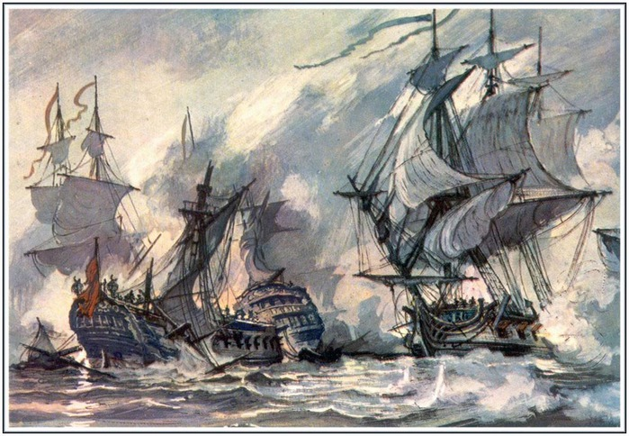
Противостоящая российскому флоту у Гогланда шведская эскадра из 28 кораблей имела в своем составе линейные корабли, галеры, бригантины и галиоты. Число шведских бригантин составляло 1/8 от числа линейных кораблей или четверть от числа галер, причем линейных кораблей вместе с галерами было в 6 раз больше, чем галиотов и бригантин. Какова была численность шведских кораблей каждого типа?

Slide 14
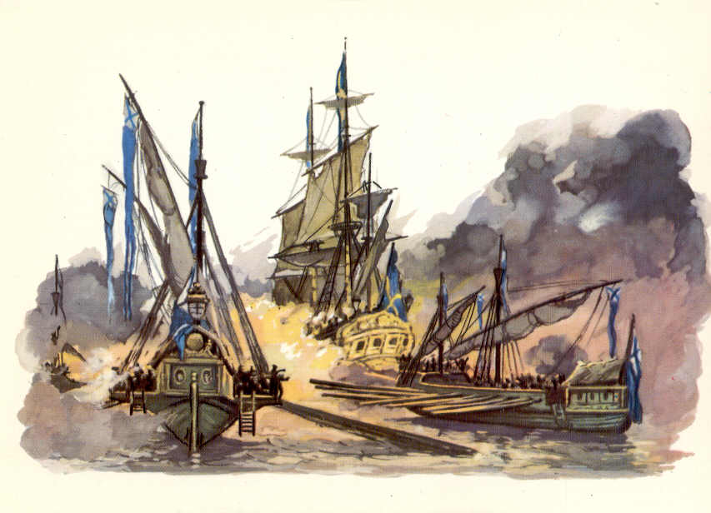
Историк Петербурга М.И. Пыляев в своей книге "Старый Петербург" приводит слова английского посла Витворта о том, что в 1718 г. флот Петра I состоял из 40 линейных кораблей и 300 галер. В конце царствования Петра I число всех судов стал на
1/5 больше. Если бы в петровском флоте к этому времени было
на 3 судна меньше, то на каждое из них приходилось бы по
5,2 пушки, а если бы их было на 32 больше, то на каждом судне находилось бы по 34 матроса. Сколько судов, пушек и матросов насчитывалось в петровском флоте в 1725 г. по данным
М.И. Пыляева и Витворта.

Slide 15
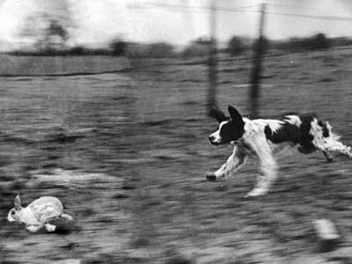
Однажды на охоте на Березовом острове любимая собака Петра I усмотрела в 150 саженях зайца, который пробегает в 2 минуты 500 саженей, а собака в то время - на 200 саженей больше. Спрашивается, в какое время собака догонит зайца?

Slide 16
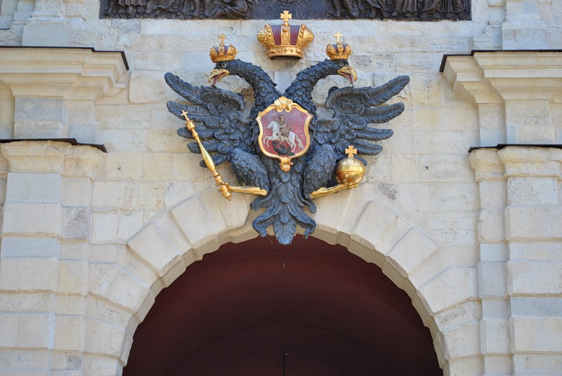
Указывая на отлитого мастером Ф. Вассу свинцового орла - герб Российской империи, помещенный в 1722 г. над Петровскими воротами крепости, экскурсоводы называют его вес: 1069 кг. Старинные путеводители по Петербургу указывают вес герба в старинной мере: 65 пудов 10 фунтов и 16 лотов. Справедливо ли округление веса в метрической системе мер, если в одном пуде содержалось 40 фунтов, а в одном фунте - 32 лота, а русский фунт весил 409, 512 г.?

Slide 17
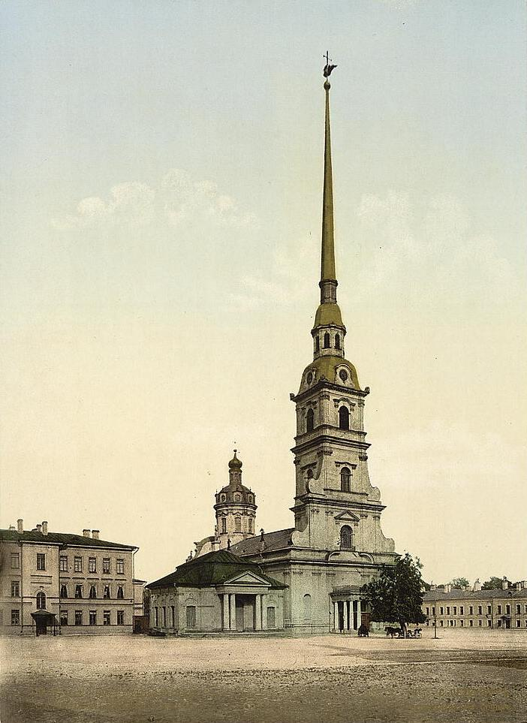
Деревянный шпиль Петропавловской крепости, построенной голландцем Германом фон Болесом под наблюдением Доменико Трезини, в 1719 г. был облицован медными досками и позолочен. С этого времени золотая игла собора была видна из любой точки строящегося города вплоть до большого пожара 1756 г., когда шпиль сгорел вместе с собором. Собор и золоченый шпиль были восстановлены только в 1776 г. В 1856 году шпиль заменили металлическим по проекту инженера Д.И. Жуковского, и при этом он "подрос" на 15,57%.
Какова была измеренная в метрах высота первой колокольни Петропавловского собора с золоченым шпилем, если это число на 11 меньше числа лет, которые шпиль возвышался над городом? Какова нынешняя высота колокольни собора?

Slide 18
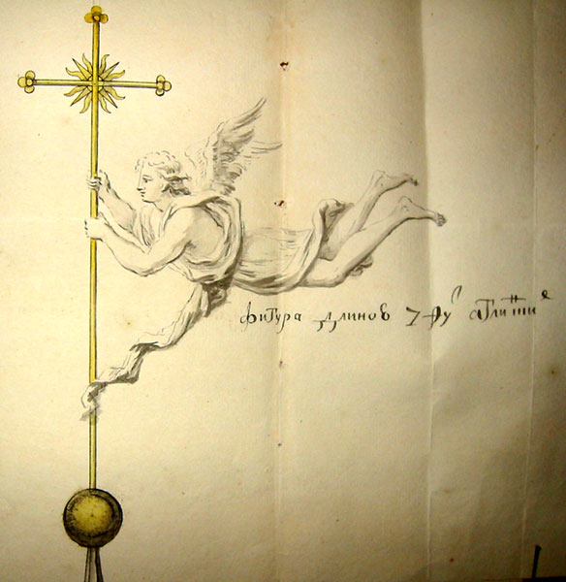
На высоту, определенную в предыдущей задаче, вознесены над городом золоченый крест и фигура ангела над "яблоком", венчающим шпиль собора. Определи размеры фигуры ангела, если известно, что ее высота вдвое больше диаметра "яблока", а размах крыльев превышает высоту фигуры на 0,6 м, если суммарный размер всех перечисленных элементов
(диаметр "яблока", высота фигуры ангела и размах его крыльев) составляет 8,6м.

Slide 19
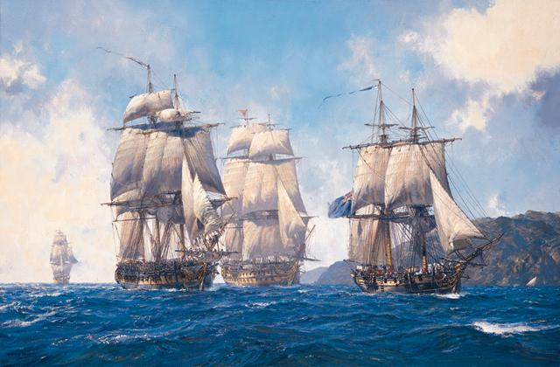
В 1717 г. флот России имел 90-, 80-, 74-, 66-, 52-пушеные корабли. На 80-пушечном корабле служило на 100 человек меньше, чем на 90-пушечном; на 74-пушечном - на 100 человек меньше, чем на 80-пушечном. Численность команды
66-пушечного составляла 0,9 от численности команды
74-пушечного; на 52-пушечном корабле служило на 120 человек меньше, чем на 66-пушечном. Какова была численность команды каждого из этих кораблей, если известно, что на
90-пушечном корабле служило на 370 больше, чем на 52-пушечном?

Slide 20
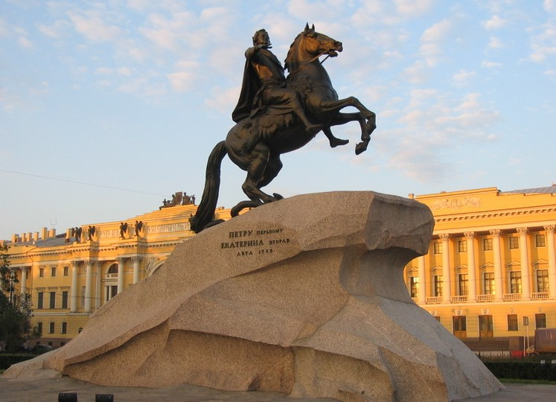
ТОРЖЕСТВЕННЫЙ ДЕНЬ СТОЛЕТИЯ ОТ ОСНОВАНИЯ ГРАДА СВ.ПЕТРА…
«О Первый Петр! Во всем ты первый,
Хоть кратко факел твой светил…
Но , о премудрый основатель!
Одних ли сих творец ты стен?
Одних ли сих чудес ты здатель?
Народ тобою сотворен.
Народ – трофей в трофеях главный!
А ты - России всей творец.
О росс! Благословляй венец
Петровых стен столетья славный!»
Семён Бобров

